Slide 1
РОЛЬ ПРЕПОДАВАТЕЛЯ В СОВРЕМЕННОМ ОБРАЗОВАТЕЛЬНОМ ПРОЦЕССЕ: ТРЕНЕР, ИГРОК ИЛИ ИГРОТЕХНИК?
Департамент финансовых рынков и банков
Гусева Ирина Алексеевна
К.э.н., доцент
26 ОКТЯБРЯ 2017 г.

Slide 2
Содержание
Атлас новых профессий (Сколково): что день грядущий нам готовит?
Что делать? Технология активного обучения «Сессия без двоек»

Slide 3
Атлас новых профессий: что нового?
1. инструменты обучения с применением ИТ – онлайн-курсы, симуляторы, тренажеры, игровые онлайн-миры
«Обучающиеся учатся входить в продуктивные состояния сознания, позволяющие лучше концентрироваться и решать сложные творческие и аналитические задачи. Например, состояние потока, когда человек полностью включен в созидательный процесс и не испытывает тревоги насчет возможного успеха или провала»

Slide 4
Атлас новых профессий: что нового?
2. Образование становится более индивидуальным
«процесс обучения достаточно легко адаптируется к запросам конкретного ученика и его личным особенностям…
Массачусетский технологический институт предлагает своим студентам пройти курс «Еда и власть в ХХ веке» – на стыке социологии, политики и антропологии, а в Беркли студенты могут изучить основы философии на примерах из мультсериала «Симпсоны»»

Slide 5
Атлас новых профессий: что нового?
2. Образование становится более индивидуальным
«расстояние не играет роли… В будущем дистанционные школы и университеты станут равноправной альтернативой традиционному очному образованию, а «электронные наставники» будут курировать учебный процесс и помогать студентам осваивать программу»

Slide 6
Атлас новых профессий: что нового?
3. Все чаще будут использоваться игровые формы обучения, поскольку игра позволяет более эффективно осваивать изучаемый предмет
4. «Мир меняется так быстро, что мы больше не сможем позволить себе пять лет изучать теоретические дисциплины,
а потом еще какое-то время осваивать профессию за счет работодателя… акцент смещается с теории на реальные проекты учащихся, в том числе их стартапы»

Slide 7
Атлас новых профессий: что нового?
6. образование перестает быть этапом в начале самостоятельной жизни, а становится непрерывным процессом, сопровождающим человека на протяжении всей жизни
Понятие «профессии» устаревает – на смену ему приходит гибкий набор навыков и компетенций, необходимый для решения определенных задач. Этот набор можно дополнить новыми умениями и «пересобрать» из них другую профессию

Slide 8
ПРИМЕРЫ ЗАДАЧ БУДУЩЕГО:
Создание образовательных траекторий и сопровождение ученика по образовательной траектории
Разработка онлайн-курсов, разработка и сопровождение образовательных онлайн-платформ
Организация проектной работы
Разработка игропрактических инструментов и методик
Проведение игровых образовательных мероприятий
Разработка виртуальных миров для обучения
Развитие метакомпетенций (командная работа, системное мышление, бережливое производство и др.)
Развитие когнитивных способностей (память, скорость чтения, концентрация и др.)
Обучение продуктивным состояниям сознания
Разработка программ обучения и переобучения взрослых

Slide 9
НАДПРОФЕССИОНАЛЬНЫЕ НАВЫКИ В ПРОФЕССИЯХ БУДУЩЕГО В ОБЛАСТИ ОБРАЗОВАНИЯ:
СИСТЕМНОЕ МЫШЛЕНИЕ
МЕЖОТРАСЛЕВАЯ КОММУНИКАЦИЯ
УПРАВЛЕНИЕ ПРОЕКТАМИ
ПРОГРАММИРОВАНИЕ/РОБОТОТЕХНИКА/ИСКУССТВЕННЫЙ ИНТЕЛЛЕКТ
КЛИЕНТООРИЕНТИРОВАННОСТЬ
МУЛЬТИЯЗЫЧНОСТЬ И МУЛЬТИКУЛЬТУРНОСТЬ
РАБОТА С ЛЮДЬМИ
РАБОТА В УСЛОВИЯХ НЕОПРЕДЕЛЕННОСТИ
БЕРЕЖЛИВОЕ ПРОИЗВОДСТВО
НАВЫКИ ХУДОЖЕСТВЕННОГО ТВОРЧЕСТВА
ЭКОЛОГИЧЕСКОЕ МЫШЛЕНИЕ

Slide 10
НОВЫЕ ПРОФЕССИИ В ОБЛАСТИ ОБРАЗОВАНИЯ (до 2020):
КООРДИНАТОР ОБРАЗОВАТЕЛЬНОЙ ОНЛАЙН-ПЛАТФОРМЫ
МЕНТОР СТАРТАПОВ
МОДЕРАТОР
ИГРОМАСТЕР
ТЬЮТОР
ОРГАНИЗАТОР ПРОЕКТНОГО ОБУЧЕНИЯ
ЭКОПРОПОВЕДНИК

Slide 11
НОВЫЕ ПРОФЕССИИ В ОБЛАСТИ ОБРАЗОВАНИЯ (после 2020):
ТРЕНЕР ПО МАЙНД-ФИТНЕСУ (Специалист, который разрабатывает программы развития индивидуальных когнитивных навыков (например, память, концентрация внимания, скорость чтения, устный счет и др.) с помощью специальных программ и устройств с учетом особенностей психотипа и задач пользователя)
РАЗРАБОТЧИК ОБРАЗОВАТЕЛЬНЫХ ТРАЕКТОРИЙ
РАЗРАБОТЧИК ИНСТРУМЕНТОВ ОБУЧЕНИЯ СОСТОЯНИЯМ СОЗНАНИЯ (высокая концентрация, расслабление, повышенные творческие способности и др.)

Slide 12
УСТАРЕВАЮЩИЕ ИНТЕЛЛЕКТУАЛЬНЫЕ ПРОФЕССИИ (до 2020 г.)
БУХГАЛТЕР
МЕНЕДЖЕР ПО КРЕДИТАМ
….
ЛЕКТОР

Slide 13
УСТАРЕВАЮЩИЕ ИНТЕЛЛЕКТУАЛЬНЫЕ ПРОФЕССИИ (2020 - 2030 гг.)
ЮРИСКОНСУЛЬТ
БАНКОВСКИЙ ОПЕРАЦИОНИСТ
АНАЛИТИК
ОПЕРАТОР ГОСУДАРСТВЕННЫХ УСЛУГ
СИСТЕМНЫЙ АДМИНИСТРАТОР
….

Slide 14
Почему устаревает профессия «лектор»
Круг задач преподавателей-≪репродукторов≫ будет меняться благодаря развитию образовательных технологий и изменению запросов студентов – записывание стандартного лекционного курса под диктовку снижает мотивацию к учебе, любую информацию можно найти в Сети, а ведущие вузы мира предлагают различные сертификационные бесплатные и платные онлайн-курсы любому желающему
Лекторы должны давать учащимся уникальный опыт, который им по-другому не получить. Со временем лекции будут читать только те, кто обладает либо уникальными знаниями и опытом, либо умеет общаться с аудиторией и способен артистично излагать информацию.

Slide 15
Что делать?
КАКОВА МОЯ ЛИЧНАЯ ОБРАЗОВАТЕЛЬНАЯ ТРАЕКТОРИЯ?

Slide 16
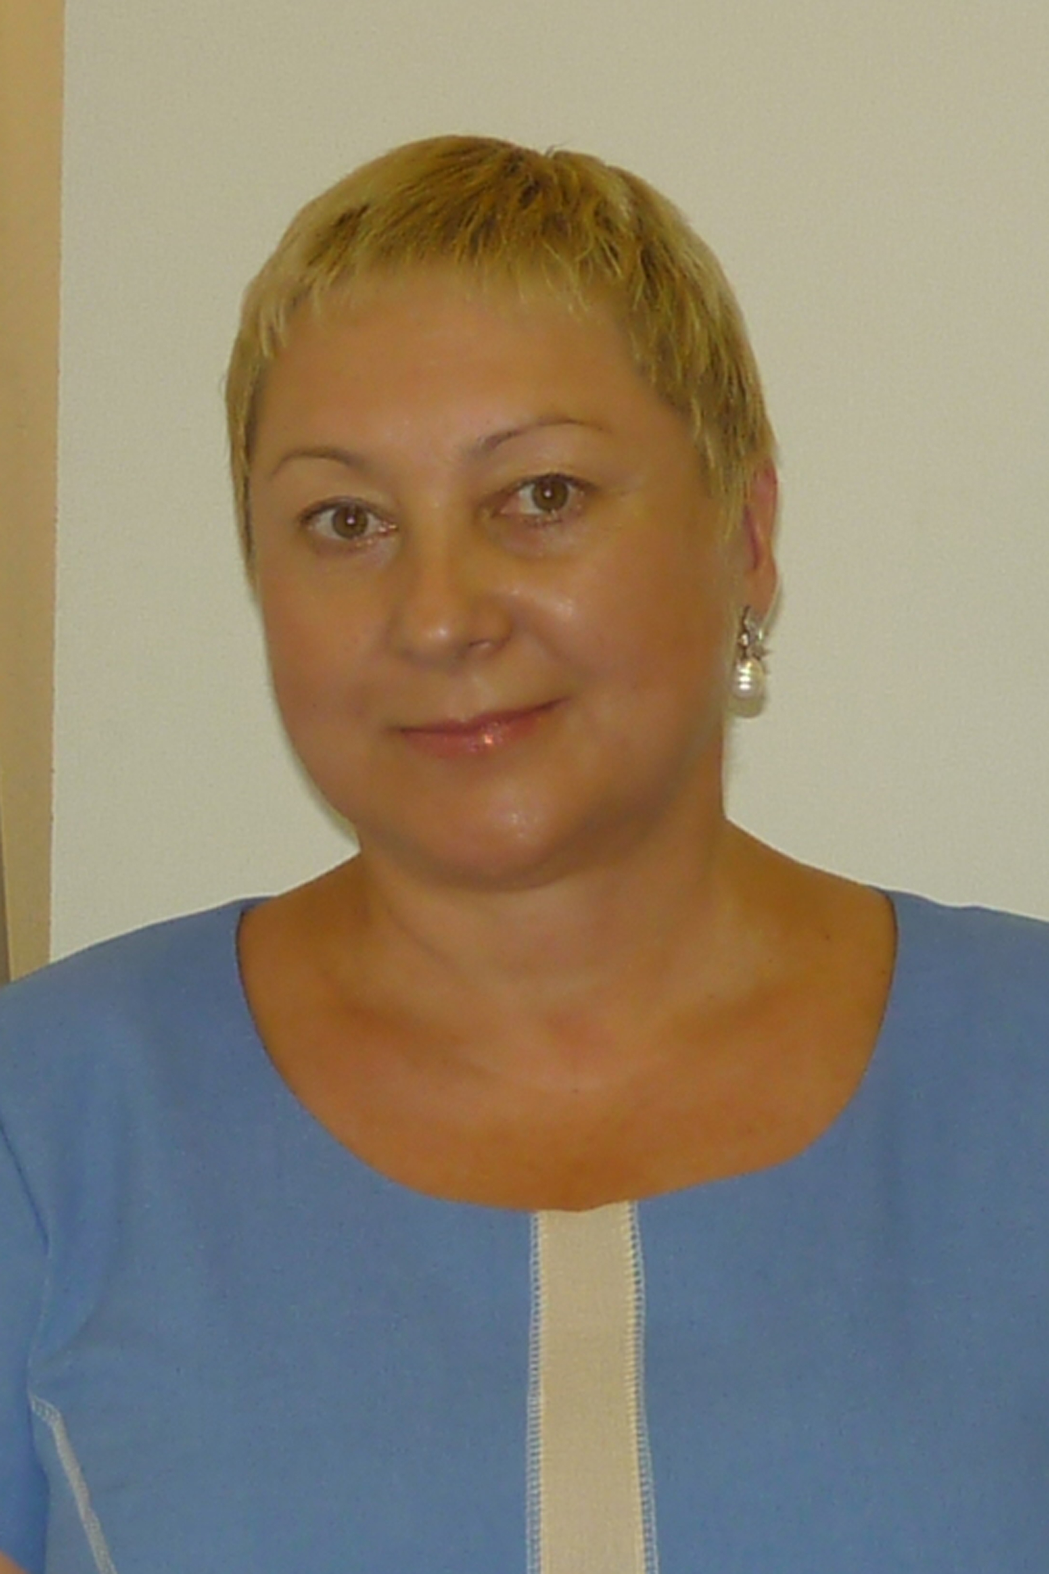
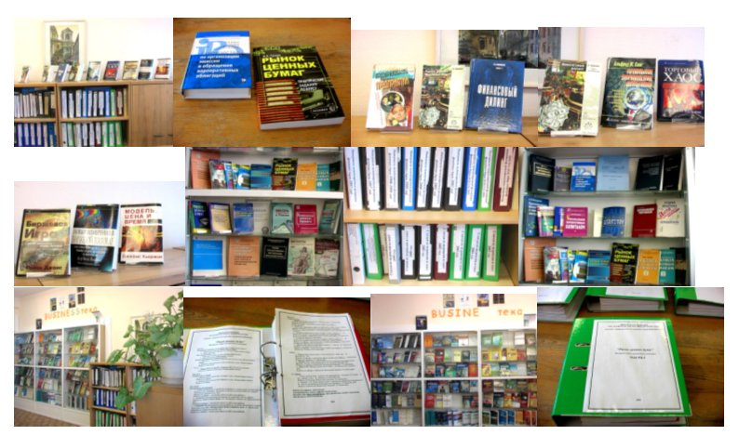
Гусева Ирина Алексеевна
Профессор Департамента финансовых рынков и банков
кандидат экономических наук, доцент
iaguseva@fa.ru, nice25@mail.ru
Приглашаем в библиотеку нашего департамента!
ул. Кибальчича, 1
аудитория 902

Slide 17
Технология активного обучения «Сессия без двоек»
Необходимость и возможность выполнения большого количества простых теоретических и практических заданий в течение учебного семестра, как в процессе аудиторных занятий, так и в самостоятельной работе
Каждое выполненное задание оценивается в 1 балл
Задания выполняются самостоятельно или в группе (в зависимости от вида заданий)
Возможность «наверстать» упущенные баллы
Абсолютная прозрачность выставления оценок в течение семестра (нарастающим итогом) и по результатам экзамена
1-2 крупных поисковых творческих проекта, интегрирующих все приобретенные знания, умения, навыки

Slide 18
Технология активного обучения «Сессия без двоек»
Результат:
2014/2015 уч. год
Неявки – нет
Отлично – 26 (38 %)
Хорошо – 27 (39 %)
Удовлетворительно – 11 (16 %)
Неудовлетворительно – 4 (6 %)

Slide 19
Технология активного обучения «Сессия без двоек»
Результат:
2015/2016 уч. год
Неявки – 2 (3 %)
Отлично – 26 (40 %)
Хорошо – 16 (24,6 %)
Удовлетворительно – 15 (23,1 %)
Неудовлетворительно – 6 (9,2 %)

Slide 20
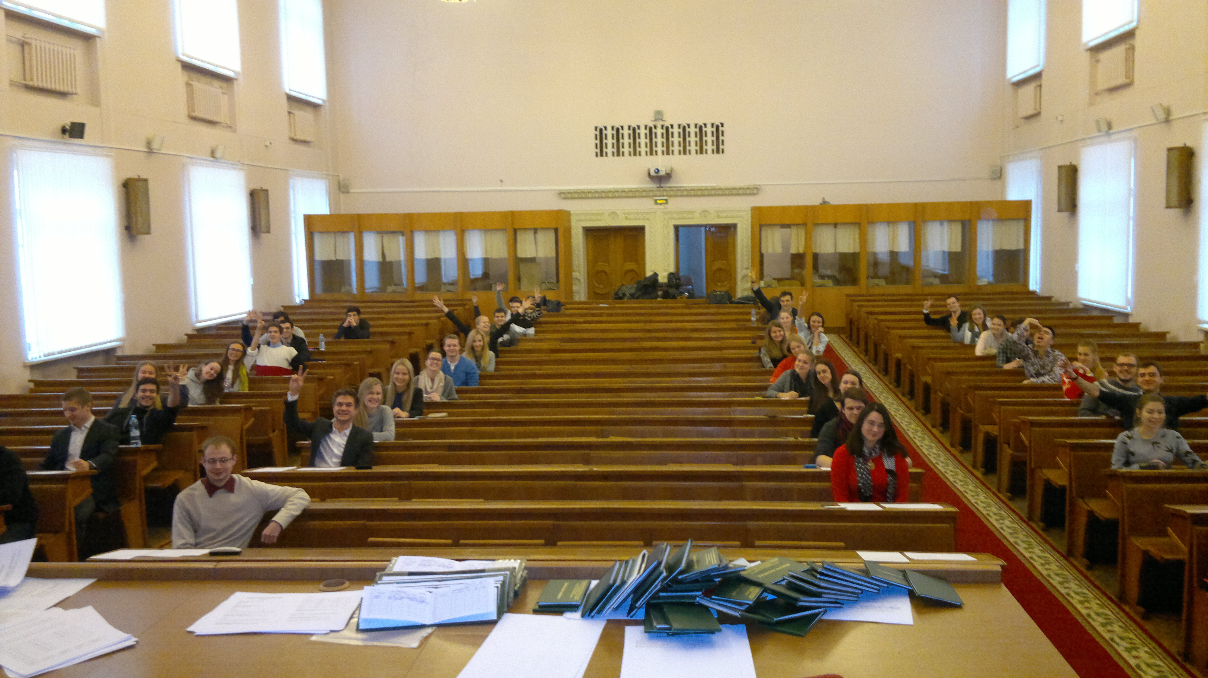
Сессия без двоек!

Slide 21
Формы лекционных занятий
Лекция-диалог
Лекция – мастер-класс «Системная торговля на финансовом рынке»
Лекция – «пресс-конференция» председателя Совета АУВЕР А.В. Макеева
Ролевая игра «Студенческая научная конференция» (в рамках Московской конференции «Студенческая наука»)
(план) Групповая защита проекта («финансовый турнир»)
Классическая лекция

Slide 22
Формы семинарских занятий
«Классический» – опрос по заданной теме – ИСКЛЮЧЕН
«Доклады с презентациями» - в исключительных случаях
«Блиц –опрос» (Мини-игра)
Задание «Верно-неверно»
Ролевая игра «Кадровое агентство»
Презентация домашнего задания – портфеля ценных бумаг
Расчет доходности совокупного портфеля ценных бумаг всей группы

Slide 23
Инвестиционный портфель
Амилина Кипкеева
Митюшенков Алексей

Slide 25
№ | Название компании | Вид ценной бумаги | Дата сделки | Цена за единицу | Количество единиц | Сумма сделки
1 | МТС | акции | 12.09.2016 | 240,7 | 1800 | 433260
2 | ВТБ | акции | 12.09.2016 | 0,075 | 3000000 | 225000
3 | РусГидро | акции | 12.09.2016 | 0,8 | 400000 | 320000
4 | Группа ПИК | акции | 12.09.2016 | 280 | 1785 | 499800
5 | Газпром | облигации | 12.09.2016 | 101,05 | 4948 | 499995
6 | Облигации Минфина | облигации | 12.09.2016 | 96,6 | 5175 | 499905
7 | Тинькофф Банк | облигации | 12.09.2016 | 101,5 | 4926 | 499989
8 | Облигации Правительства Москвы | облигации | 12.09.2016 | 98,45 | 5078 | 499929
9 | Disney | акции | 12.09.2016 | 95,64 | 110 | 10390
10 | Tesla | акции | 12.09.2016 | 212,9 | 49 | 10390
11 | Yahoo | акции | 12.09.2016 | 44,86 | 231 | 10390
12 | Starbucks | акции | 12.09.2016 | 53,17 | 195 | 10390
13 | Netflix | акции | 12.09.2016 | 100,84 | 103 | 10390
14 | Wal-Mart Stores Inc | акции | 12.09.2016 | 74,17 | 141 | 10390
15 | Visa | акции | 12.09.2016 | 84,92 | 122 | 10390
16 | Ebay | акции | 12.09.2016 | 32,75 | 317 | 10390
17 | Еврооблигации | облигации | 12.09.2016 | 104,25 | 6395 | 666679
18 | Золото | фьючерсы | 12.09.2016 | 2782 | 63 | 173892
19 | Доллар | валюта | 12.09.2016 | 64,16 | 2710 | 173892
20 | Юань | валюта | 12.09.2016 | 9,6 | 18114 | 173892

Slide 27
Формы семинарских занятий
5. Мини-кейс или кейс «Конструирование облигационного займа»
6. Презентация исследования и дискуссия по представленным результатам
Примеры
«Государственный долг США» - «Государственный долг России»
«Экзотические производные финансовые инструменты»
«Клиринговый сертификат участия» - новая ценная бумага
«Кредитный дефолтный своп» (по фильму «Игра на понижение»)

Slide 28
Формы семинарских занятий
7. Учебная конференция (ролевая игра)
«Организация рынка государственных и муниципальных ценных бумаг»
8. Мозговой штурм «Финансовые риски в операциях с ценными бумагами»
9. Практическое занятие - решение задач «за 1 балл»
10. Мастер-класс «IPO: от А до Я: опыт Московской биржи» (проведен аспирантом)

Slide 29
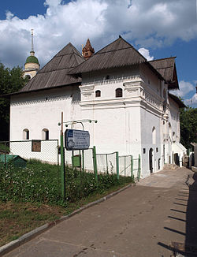
ФИНАНСОВЫЙ КВЕСТ
1. «Визуальный этап»: какое отношение к рынку акций имеет здание на фотографии: «Английское подворье»,
Москва, ул. Варварка, д. 4

Slide 30
ФИНАНСОВЫЙ КВЕСТ
2. «Зубодробильный этап»: что делают на рынке еврооблигаций бельгийские стоматологи?
3. «Поэтический этап»: У. Шекспир, «Венецианский купец»
«…К нотариусу вы со мной пойдите
И напишите вексель; в виде шутки,
-Когда вы не уплатите мне точно
В такой-то день и там-то суммы долга
Указанной, - назначим неустойку:
Фунт вашего прекраснейшего мяса,
Чтоб выбрать мог часть тела я любую
И мяса вырезать, где пожелаю…»
Является ли описанный документ векселем в соответствии с Женевской вексельной конвенцией?

Slide 31
ФИНАНСОВЫЙ КВЕСТ
4. «Провокационный этап»: Кто на финансовом рынке использует «Хед энд Шолдерс». Кстати, у вас перхоть есть?
5. «Спекулятивный этап»: Кому предназначается «улыбка волатильности»?
6. «Модный этап»: Кто на финансовом рынке носит «панаму», а кто – шляпу «боливар»?

Slide 32
Формы семинарских занятий
10. Финансовый турнир (ролевая игра)
11. Практические занятия по знакомству с «Блумберг»
12. Участие в работе Международного финансового форума (Финансовый университет): лекция лауреата Нобелевской премии, обсуждение лекции, посещение секций
13. Участие в работе Молодежной секции Финансового форума

Slide 33
ФОРМЫ САМОСТОЯТЕЛЬНОЙ РАБОТЫ
Мини-сочинения («обратная связь»)
Какой должна быть лекция в 21 веке?
Университет будущего
Чем лично мне помогут знания по финансовым рынкам, и каких знаний не хватает?
Эссе (форма самостоятельной работы в учебном плане)
Рецензия на книгу Роберта Хэгстрома «Инвестирование. Последнее свободное искусство»
Дискуссия по книге и фильму «Философы. Урок выживания»
Контрольная работа (домашняя и в аудитории) – в учебном плане

Slide 34
Форсайт-проект «Инновации на финансовом рынке: 21 век»
Цель проекта:
выявить наиболее значимые новые инструменты, стратегии, технологии, явления на финансовом рынке, которые оказывают (окажут) существенное влияние на финансовый рынок и экономику в целом в ближайшие десятилетия
сформулировать изменение требований к специалистам, обусловленные инновациями

Slide 35
Форсайт-проект «Инновации на финансовом рынке: 21 век»
Задания:
Перечислить инновации на сегментах финансового рынка в формате: наименование нового явления и ссылка на источник.
Пример:
сверхкороткие облигации - облигации сроком на 1 день
http://www.vtb.ru/group/press/news/releases/519105/
Сегменты:
Рынок ценных бумаг
Рынок производных финансовых инструментов
Валютный рынок
Банки и банковские продукты и услуги
Коллективные инвестиции (инвестиционные фонды) и доверительное управление финансовыми активами
Пенсионное обеспечение (негосударственные пенсионные фонды)
Иные финансовые инновации

Slide 36
Форсайт-проект «Инновации на финансовом рынке: 21 век»
Задания:
2. Дать ответы на вопросы (в виде утверждений):
Изучая дисциплину «Современные финансовые рынки», мы узнали что-то принципиально важное для себя, а именно: …
Изучая дисциплину «Современные финансовые рынки», мы осознали, что для того, чтобы быть успешными в быстро изменяющихся обстоятельствах, нам необходимы следующие личные качества и профессиональные компетенции, а именно: …
В идеальном Университете Будущего, по нашему мнению, должно быть так: …

Slide 37
Форсайт-проект «Инновации на финансовом рынке: 21 век»
Условия выполнения проекта:
1. Срок сдачи проекта – до 13 декабря 2016 г. СТРОГИЙ ДЕДЛАЙН
2. Форма сдачи проекта: в «бумажном» виде (в любом «формате», насколько хватит творческого вдохновения) И в электронном виде в виде приложенного файла (формат doc. , docx., а также короткая электронная презентация для защиты проекта) на адрес nice25@mail.ru
3. В проекте должен принять участие каждый студент, выполняя одну или несколько функций: руководитель команды (проекта), генератор идей, критик, консерватор, исполнитель

Slide 38
Форсайт-проект «Инновации на финансовом рынке: 21 век»
Условия выполнения проекта:
4. Руководитель команды (проекта) оценивает вклад каждого участника команды (проекта) в выполнение проекта (от 0 до 5 баллов) в соответствии со следующими критериями (независимо от «роли» в проекте):
Полнота и качество выполнения задания руководителя – 0 или 1 балл
Креативность и творчество – 0 или 1 балл
Умение работать в команде и ответственность за команду - 0 или 1 балл
Соблюдение сроков выполнения задания руководителя проекта -0 или 1 балл
Дополнительный балл за особый индивидуальный вклад участника проекта - 0 или 1 балл

Slide 39
Форсайт-проект «Инновации на финансовом рынке: 21 век»
Условия выполнения проекта:
5. Преподаватель оценивает руководителя проекта по следующим критериям (от 0 до 6 баллов):
Содержательность и полнота выполнения проекта – 0 или 1 балл
Организация работы, требовательность и объективность оценки участников проекта – 0 или 1 балл
Творческий подход к выполнению проекта – 0 или 1 балл
Наглядность и качество оформления проекта – 0 или 1 балл
Соблюдение сроков выполнения проекта – 0 или 1 балл
Защита проекта – 0 или 1 балл
6. Защита проектов состоится на семинарских занятиях в период с 19 по 21 декабря 2016 г.

Slide 40
Форсайт-проект «Инновации на финансовом рынке: 21 век»
Условия выполнения проекта:
7. Обязательно должен быть список исполнителей (команды), можно – с указанием осуществляемой функции (не обязательно), с представлением «визуального образа» каждого исполнителя (или без него)
8. Оценочный лист (прилагается ниже) участников проекта заполняется руководителем команды и подписывается им, указывается дата. Оценочный лист руководитель проекта сдает вместе с «бумажной» версией выполненного проекта
9. Чувство юмора приветствуется! (в меру)

Slide 41
Форсайт-проект «Инновации на финансовом рынке: 21 век»
ЛИТЕРАТУРА
И.А. Гусева. Финансовые рынки и институты: учебник и практикум. М., Юрайт. 2016 г.
Атлас новых профессий. Агентство стратегических инициатив. Сколково. М., 2015
«Список Финнерти» - список инноваций на финансовом рынке 20 века (в качестве примера для вдохновения)

Slide 42
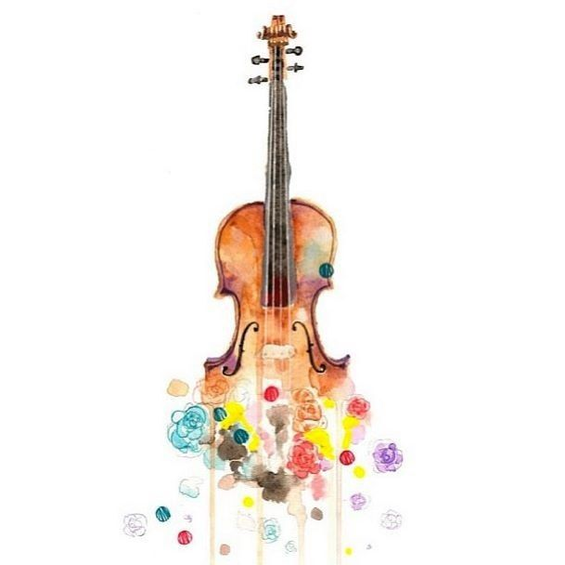
Инновации на финансовом рынке: 21 век АРТ-рынок
Финансовый университет при Правительстве РФ
Мастерская художника
Выполнила:
студентка группы МЭ4-9
Маградзе А.Г.
Научный руководитель:
профессор, к.э.н., доц. Гусева И.А.
Москва 2016

Slide 43
Финансовые инновации
Частные продажи
Интернет-аукционы
Даунсайд риска
Гедонестическая цена
Арт-банкинг
Картины в рассрочку
Блокчейн

Slide 44
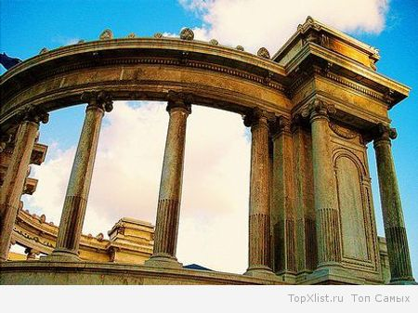
Личное мнение
Самый первый университет
г. Александрия Египет

Slide 45
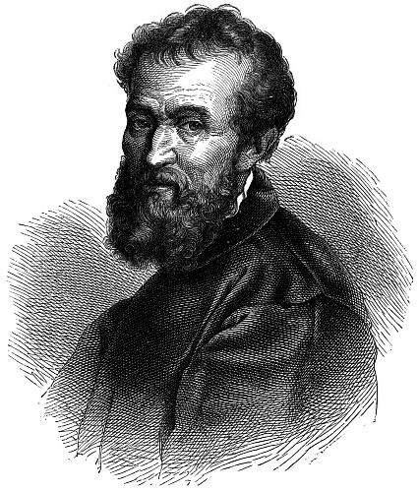
Спасибо за внимание!
Творенье может пережить творца:
Творец уйдет, природой побежденный,
Однако образ, им запечатленный,
Веками будет согревать сердца.
Я тысячами душ живу в сердцах
Всех любящих, и, значит, я не прах,
И смертное меня не тронет тленье.
Микеланджело

Slide 46
Лига Справедливости
Сессия без двоек
«ИННОВАЦИИ НА ФИНАНСОВОМ РЫНКЕ: 21 ВЕК»

Slide 47
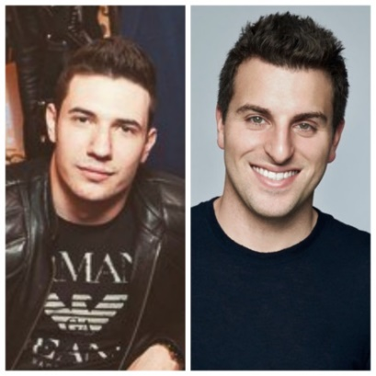
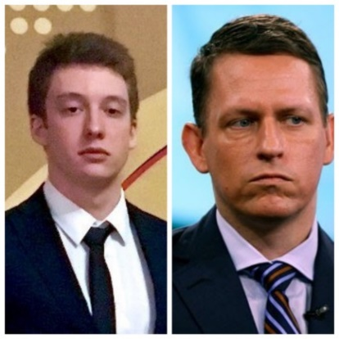
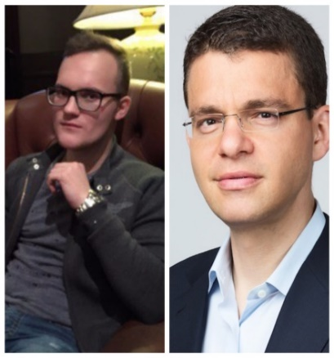
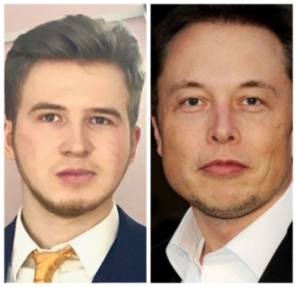
Качибая Павел (Командное имя – Брайан Чески) – руководитель команды. 12.09.1995
Хобби: чтение профессиональной литературы, спорт, катание на лыжах.
Беларев Иван (Командное имя – Питер Тиль) – генератор идей. 19.08.1995
Хобби: игра на гитаре, съемка видео, катание на сноуборде.
Митюшенков Алексей (Командное имя – Макс Левчин) – исполнитель технической части. 21.03.1995
Хобби: игра на гитаре, информационные технологии.
Ефименко Василий (Командное имя – Илон Маск) – критик. 21.06.1995
Хобби: игра на гитаре, углубленное изучение финансового учета.

Slide 48
Изучая дисциплину «Современные финансовые рынки», мы узнали что-то принципиально важное для себя, а именно:
Самые надежные облигации - на чужом горе – ипотечные облигации.
Трассант, Трассат, Ремитент, Индоссант – это не искусные ругательства, а субъекты вексельного соглашения
Еврооблигации не всегда можно купить за Евро
Чтобы действительно заработать на фин. рынке, нужно уметь играть не на повышение, а на понижение. Более того, использовать только тактику быка не является престижным. Настоящее искусство- быть медведем.
Важным для нас стали и квесты, благодаря которым мы стали более детально подходить к поиску информации и выбирать верный и подходящий вариант решения задачи, изучая вопрос более серьезно.
Также мы подчеркнули для себя, что деньги должны не просто бездумно тратиться, а приносить нам дополнительный доход, а при разумных и грамотных вложениях наших средств, могут обеспечить нас постоянным доходом.

Slide 49
Изучая дисциплину «Современные финансовые рынки», мы узнали что-то принципиально важное для себя, а именно:
Сейчас быки, медведи, зайцы, свиньи и олени ассоциируются у нас не только с зоопарком, лесом или нашей группой, но и с фин.рынком.
Мы поняли, что специальные платные семинары по фин рынкам и по повышению квалификации торговле на бирже – это все туфта, никто и никогда не расскажет вам действительно действенную тактику, на которой можно заработать на торгах. А если ее публично расскажут - то она в эту же минуту перестанет действовать, так как станет рынком.
Набирать в портфель только те активы в сфере которых ты разбираешься.
Лучше купить учебник пораньше, а не за день до контрольной в Библио-Глобусе за 10000000 рублей.
Как бы ты не спорил, а балл за квест еще никто себе поднять не смог.
Андрея на лекции лучше не сажать с красивой девочкой.
А Настю Архипову лучше выгонять в начале лекции.

Slide 50
Изучая дисциплину «Современные финансовые рынки», мы осознали, что для того, чтобы быть успешными в быстро изменяющихся обстоятельствах, нам необходимы следующие личные качества и профессиональные компетенции:
Умение слушать, прежде всего ушами, а не другим местом, как мы обычно делали на протяжении всего обучения, и о чем потом жалели на экзаменах.
Умение правильно выстраивать свое общение с людьми, так, чтобы при необходимости они не смогли вам отказать в помощи.
Умение быть финансово успешным.
Понимание кому из коллег можно доверять и кого нужно набирать к себе в команду ( мы ни на кого не намекаем)

Slide 51
Изучая дисциплину «Современные финансовые рынки», мы осознали, что для того, чтобы быть успешными в быстро изменяющихся обстоятельствах, нам необходимы следующие личные качества и профессиональные компетенции:
Уверенность в себе
Успешный человек обладает абсолютной уверенностью в своих силах. Он даже не допускает мысли, что у него что-то может не получиться. В то время, как другие пасуют перед возможными трудностями, уверенная в себе личность идет навстречу своим целям, просчитывая варианты устранения возможных препятствий.
Независимость
Независимость от окружающих, от чужого мнения, от обстоятельств. Таких людей невозможно сбить с пути. Они не отложат свои дела ни при каких обстоятельствах. Не пойдут на поводу у пессимистов, предвещающих плохие прогнозы. Им все равно, что про них говорят – они просто делают то, что им нужно. Таких людей очень часто не понимают и осуждают менее успешные люди из их окружения.

Slide 52
Изучая дисциплину «Современные финансовые рынки», мы осознали, что для того, чтобы быть успешными в быстро изменяющихся обстоятельствах, нам необходимы следующие личные качества и профессиональные компетенции:
Выносливость
Это качество также входит в особенности успешных людей. На пути к цели подстерегает множество трудностей и препятствий, которые нужно преодолевать. Для этого необходимо обладать выносливостью – как физической, так и психической.
Одержимость идеей
Для того, чтобы получить желаемое, нужно этого очень захотеть. Буквально проникнуться идеей своего дела, полюбить его. Бизнес – это наше дитя, которого мы зачинаем с момента принятия решения и нянчим эту идею, пока она не перерастет в то, что называют конечным результатом.

Slide 53
Изучая дисциплину «Современные финансовые рынки», мы осознали, что для того, чтобы быть успешными в быстро изменяющихся обстоятельствах, нам необходимы следующие личные качества и профессиональные компетенции:
Пытливый ум и тяга к знаниям.
На современных финансовых рынках все меняется достаточно быстро и нужно постоянно совершенствоваться и обучаться, чтобы быть успешным и востребованным специалистом. Кроме того, следует постоянно проводить маркетинговые исследования и мониторинг состояния рынка финансовых технологий.
Ответственность и пунктуальность
Современные финансовые технологии «не терпят» безответственного отношения к себе, их бесперебойное функционирование и безопасность связаны, прежде всего, с тем как к ним относятся люди, которым доверено управлять финансовыми инструментами.

Slide 54
Изучая дисциплину «Современные финансовые рынки», мы осознали, что для того, чтобы быть успешными в быстро изменяющихся обстоятельствах, нам необходимы следующие личные качества и профессиональные компетенции:
Клиентоориентированность
Следует не забывать, что все финансовые продукты и инструменты создаются для людей и (или) компаний, в которых работают люди.
Знание законодательства в сфере финансовых рынков
Умение работать в команде и взаимодействовать со специалистами различных отраслей
Способность брать на себя ответственность.
Человек, работающий в сфере современных банковских технологий должен понимать, что от качества его деятельности зависит будущее многих людей, государства и компаний. Не следует связывать свою жизнь с данной сферой деятельности тем, кто боится брать на себя ответственность за совершенные действия и принятые решения.

Slide 55
Изучая дисциплину «Современные финансовые рынки», мы осознали, что для того, чтобы быть успешными в быстро изменяющихся обстоятельствах, нам необходимы следующие личные качества и профессиональные компетенции:
Целеустремленность. Концентрация на конечном результате увеличивает слаженность остальных психологических качеств и приобретенных способностей личности.
Самодисциплина. Четко распланированные задачи и правильно организованное время, необходимое для их выполнения. Четкое следование спланированному графику.
Адаптивность. Именно способность приспосабливаться к изменяющимся условиям, происходящим в обществе, на рынке, в общем в окружающей человека среде позволяет вовремя реагировать на происходящие изменения и вырабатывать соответствующую тактику действий.
Уметь анализировать данные и делать правильные выводы на их основе. Уметь работать в команде, эффективно кооперировать друг с другом, оптимально наладить коммуникацию.

Slide 56
Изучая дисциплину «Современные финансовые рынки», мы осознали, что для того, чтобы быть успешными в быстро изменяющихся обстоятельствах, нам необходимы следующие личные качества и профессиональные компетенции:
Гибкость мышления. Многие сильные специалисты сходятся во мнении, что фундаментальные академические знания не являются решающим фактором при приеме на работу. Конечно, образование-фундамент, но возможность рассмотреть проблему под нестандартным углом зачастую гораздо важнее.
Готовность постоянно самосовершенствоваться и учиться. Состояние экономики меняется настолько быстро, что для того, чтобы поспеть за изменениями необходимо следить за инновациями, быть с ними на “ты”, что требует постоянного “доучивания”. Не нужно боятся перемен и новых технологий, ведь любое новшество - шанс заработать или сделать жизнь проще и комфортнее.
Готовность принять на себя риск. Способность в стрессовой ситуации взять управление в свои руки или с готовностью выполнить свои обязательства очень ценна для специалиста.

Slide 57
В идеальном Университете Будущего, по нашему мнению, должно быть так:
На старших курсах все предметы выбираются самими студентами.
Лекции происходят либо в формате вопрос ( студента) - ответ (преподавателя), либо в форме дискуссий, ведь в споре, рождается истина.
Нужно убрать систему балльных поощрений и экзаменационных проверок. Студент фокусируется только на получении оценок, а не на знаниях. В качестве финальной оценки студента преподаватель может кратко дать его характеристики, а если студенту действительно нужна экзаменационная оценка ( работодателю важна эта дисциплина, например), то пусть берет экзамен по выбору.

Slide 58
В идеальном Университете Будущего, по нашему мнению, должно быть так:
Не должно быть столовой с огромными очередями, а должен быть ресторанный дворик, с рядом кафе известных брендов, включая фастфуд
Должен быть нормальный подземный паркинг с большим количеством мест и мест для любых автомобилей, а не 40 мест для автомобиля «ОКА» что мы наблюдаем сегодня.
Должны ОБЯЗАТЕЛЬНО быть веселые музыкальные вагончики с хот-догами, а летом с мороженым.
Поле для американского футбола, хоть одно в России, пожалуйста.
Маленькая трасса Формулы 1

Slide 59
В идеальном Университете Будущего, по нашему мнению, должно быть так:
Мы считаем, что будущее системы образования за практико-ориентованным подходом, а именно:
кейс-подход (сбалансированное сочетание освоения теории и немедленная ее апробация на практике)
проведение форсайт сессий (опять же на лицо двойная польза: систематизация накопленной теоретическое базы и возможность актуализироваться себя и свои знания в сфере и экономике в целом). Форсайт видятся нам наиболее интересной и продуктивной формой коллективной работой в силу отсутствия жестких рамок форм разработки идей, образности и схематичности представления информации позволяющий уйти от огромных массивов текста на выходе.
активное участие университета в межвузовской инновационно-исследовательской деятельности, в частности хакатонах (форумах разработчиков), особенно междисциплинарных.

Slide 60
В идеальном Университете Будущего, по нашему мнению, должно быть так:
Кроме того, на наш взгляд, университетская программа должна становиться более гибкой, позволяя студентам составить индивидуальную учебную программу. Так как высшая школа должна давать возможности для всестороннего индивидуального развития, поскольку на современном рынке труда с невероятно высоким уровнем конкуренции по-настоящему ценятся лишь высококлассные специалисты. Мы глубоко уверены, что лишь широкие возможности специализации и адаптации программы под интересы каждого отдельно взятого студента дают возможности для максимального раскрытия и развития потенциала студента.

Slide 61
В идеальном Университете Будущего, по нашему мнению, должно быть так:
Очень важным нам видится развитие системы удаленного обучения. Нам видится весьма архаичной система при которой студенту необходимо осесть на 3-4 года в одном городе. Дистанционное обучение дает возможность студенту продолжать процесс обучения находясь в любой точки мира, а университету расширить географию приемной кампании до масштабов целой планеты, а может в недалеком будущем и до всей галактики!:)

Slide 62
В идеальном Университете Будущего, по нашему мнению, должно быть так:
В Университете Будущего смогут обучаться студенты со всех уголков Земного шара.
Университетом Будущего будут разработаны специальные программные инновационные средства, которые автоматически будут распознавать способности, возможности, интеллект и уровень подготовки каждого студента и «разрабатывать» для обучающихся программы обучения с учетом его индивидуальных особенностей.
В Университете Будущего смогут легко обучаться студенты с ограниченными возможностями.
Будущие работодатели будут записываться в очередь в Университет Будущего и рекламировать свои компании для того, чтобы переманить студентов Университета Будущего в свою компанию.

Slide 63
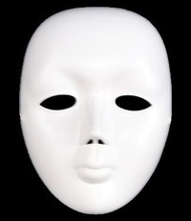
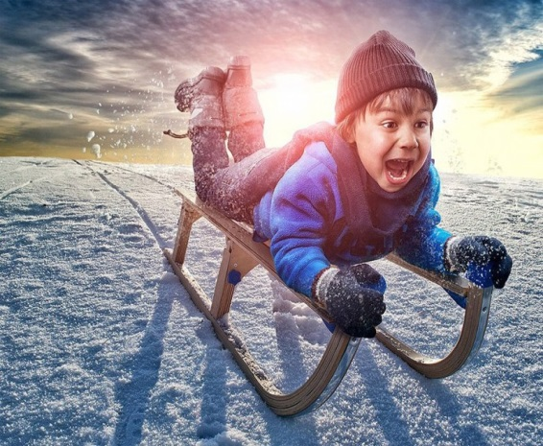
Мы узнали:

Slide 64
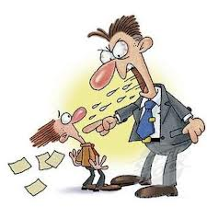
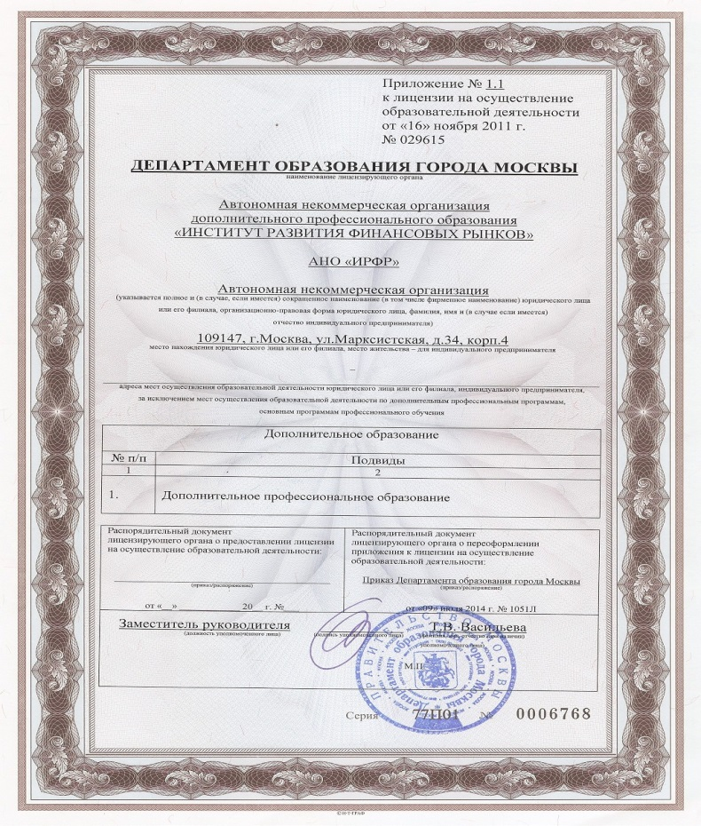
Мы считаем, что:

Slide 65
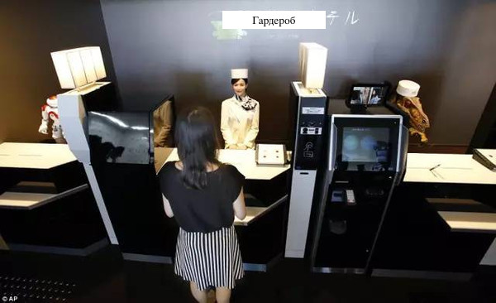
Университет будущего

Slide 66
Система оценки успеваемости
Форма итогового контроля – экзамен
Формы промежуточного контроля:
1-ая аттестация (по состоянию на 1 ноября)
2-ая аттестация (по состоянию на конец семестра)
0-49: неудовлетворительно
50-69: удовлетворительно
70-85: хорошо
86-100: отлично

Slide 67
Учебно-методическое обеспечение
И.А. Гусева
Финансовые рынки и институты. Учебник и практикум для академического бакалавриата (2016)
И.А. Гусева Рынок ценных бумаг: сборник тестовых заданий (2016)

Slide 68
Гусева Ирина Алексеевна
Профессор Департамента финансовых рынков и банков
кандидат экономических наук, доцент
iaguseva@fa.ru, nice25@mail.ru
Приглашаем в библиотеку нашего департамента!
ул. Кибальчича, 1
аудитория 902

